Slide 1











KTUTS
KHOA HỌC 4
NƯỚC BỊ Ô NHIỄM
NƯỚC BỊ Ô NHIỄM
NƯỚC BỊ Ô NHIỄM
KTUTS

Slide 2


KTUTS
Nếu em là giọt nước nhỏ, em sẽ giới thiệu gì với mọi người?
KTUTS

Slide 3



KTUTS
Tính chất
Có bao giờ nước bị bệnh không?
Thể (dạng)
“Vòng đời”
Ích lợi
KTUTS

Slide 4

KTUTS
KHOA HỌC 4
NƯỚC BỊ Ô NHIỄM
NƯỚC BỊ Ô NHIỄM
NƯỚC BỊ Ô NHIỄM
KTUTS

Slide 5



KTUTS
1
Tìm hiểu một số đặc điểm của nước trong tự nhiên
KTUTS

Slide 6

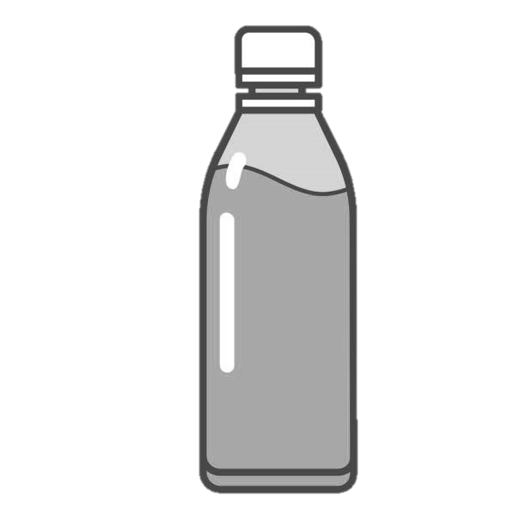
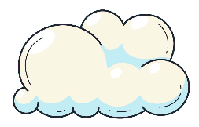


KTUTS
THÍ NGHIỆM
bông
phễu
chai rỗng
nước máy hay nước mưa
nước sông (hồ, ao, …)
KTUTS

Slide 7
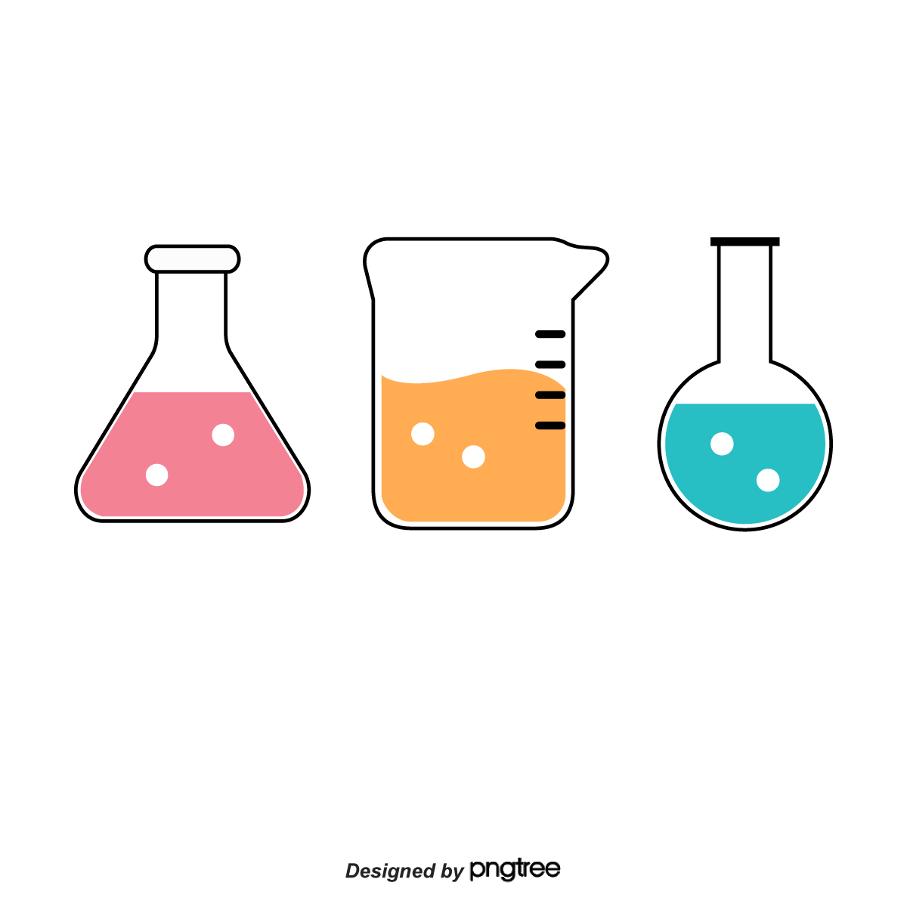

KTUTS
Sau khi lọc, quan sát từng miếng bông. Miếng bông được dùng để lọc chai nước nào bẩn hơn? Tại sao?
KTUTS

Slide 8


KTUTS
Tìm hiểu một số đặc điểm của nước trong tự nhiên
Nước mưa, nước máy, … | Nước sông, ao , hồ, …
Miếng bông lọc chai nước mưa, nước máy… sạch không có màu hay mùi lạ.
Miếng bông lọc chai nước sông, ao, hồ, …có màu vàng, có nhiều chất bẩn ...
KTUTS

Slide 9
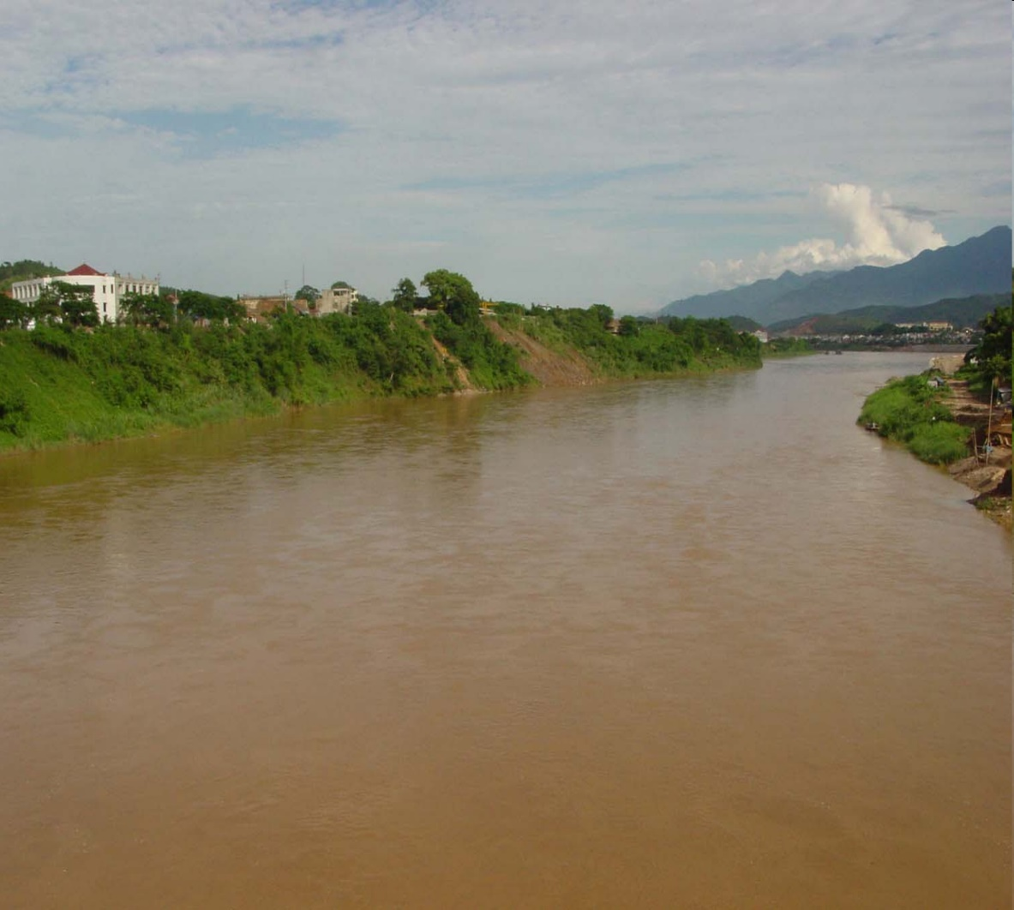
KTUTS
Tìm hiểu một số đặc điểm của nước trong tự nhiên
Nước sông
có nhiều phù sa
nên có màu đục
KTUTS

Slide 10
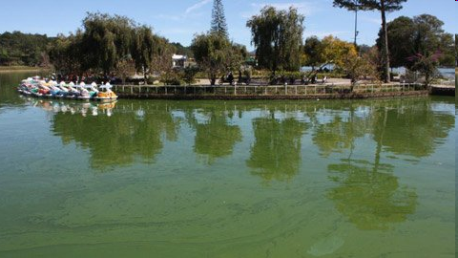
KTUTS
Tìm hiểu một số đặc điểm của nước trong tự nhiên
Nước ao hồ
có nhiều loại tảo
sinh sống nên
thường có màu xanh
Mặt nước hồ Xuân Hương đổi màu vì tảo lam xuất hiện
KTUTS

Slide 11
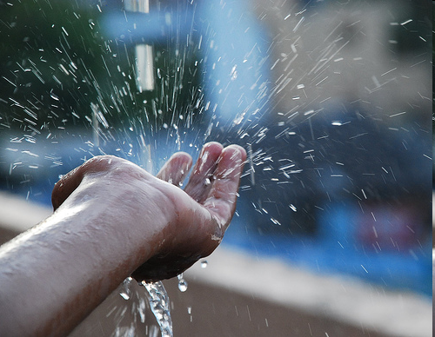
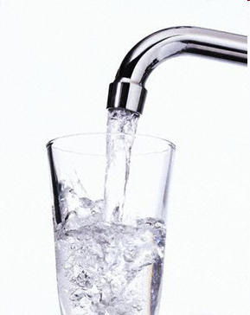
KTUTS
Tìm hiểu một số đặc điểm của nước trong tự nhiên
Nước mưa, nước máy, không bị lẫn nhiều đất cát, bụi nên thường trong.
KTUTS

Slide 12


KTUTS
Tìm hiểu một số đặc điểm của nước trong tự nhiên
Nước sông, hồ, ao hoặc nước đã dùng rồi thường bị lẫn nhiều đất, cát và có vi khuẩn sinh sống. Nước sông có nhiều phù sa nên có màu đục, nước ao hồ có nhiều loại tảo sinh sống nên thường có màu xanh. Nước mưa, nước máy, không bị lẫn nhiều đất cát, bụi nên thường trong.
KTUTS

Slide 13
KTUTS
2
Xác định tiêu chuẩn đánh giá nước bị ô nhiễm và nước sạch
KTUTS

Slide 14
KTUTS
Xác định tiêu chuẩn đánh giá nước bị ô nhiễm và nước sạch
Tiêu chuẩn đánh giá | Nước bị ô nhiễm | Nước sạch
1. Màu
2. Mùi
3. Vị
4. Vi sinh vật
5. Các chất hòa tan
KTUTS

Slide 15
KTUTS
Xác định tiêu chuẩn đánh giá nước bị ô nhiễm và nước sạch
Tiêu chuẩn đánh giá | Nước bị ô nhiễm | Nước sạch
1. Màu
2. Mùi
3. Vị
4. Vi sinh vật
5. Các chất hòa tan
Có màu, vẩn đục
Không màu, trong suốt
Có mùi hôi
Không mùi
Không vị
Nhiều quá mức cho phép
Không có hoặc có ít không đủ gây hại
Chứa các chất hoà tan có hại cho sức khoẻ
Không có các chất hoà tan có hại cho sức khoẻ
KTUTS

Slide 16
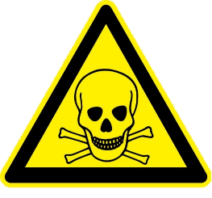


KTUTS
Xác định tiêu chuẩn đánh giá nước bị ô nhiễm và nước sạch
Nước ô nhiễm
có màu, có chất bẩn
có mùi hôi
có chứa các vi sinh vật gây bệnh
KTUTS

Slide 17

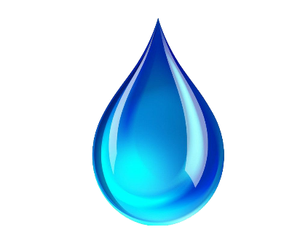
KTUTS
Xác định tiêu chuẩn đánh giá nước bị ô nhiễm và nước sạch
Nước sạch
trong suốt
không màu, không mùi, không vị
không chứa các vi sinh vật gây bệnh
KTUTS

Slide 18

KTUTS
Xác định tiêu chuẩn đánh giá nước bị ô nhiễm và nước sạch
Nước bị ô nhiễm là nước có một trong các dấu hiệu sau: có màu, có chất bẩn, có mùi hôi, có chứa các vi sinh vật gây bệnh nhiều quá mức cho phép hoặc chứa các chất hoà tan có hại cho sức khoẻ.
Nước sạch là nước trong suốt, không màu, không mùi, không vị, không chứa các vi sinh vật hoặc các chất hoà tan có hại cho sức khoẻ con người.
KTUTS

Slide 19
KTUTS
Vì sao nước lại “bệnh”?
KTUTS

Slide 20



KTUTS
DẶN DÒ
Học ghi nhớ
Chuẩn bị bài tt
KTUTS

Slide 21
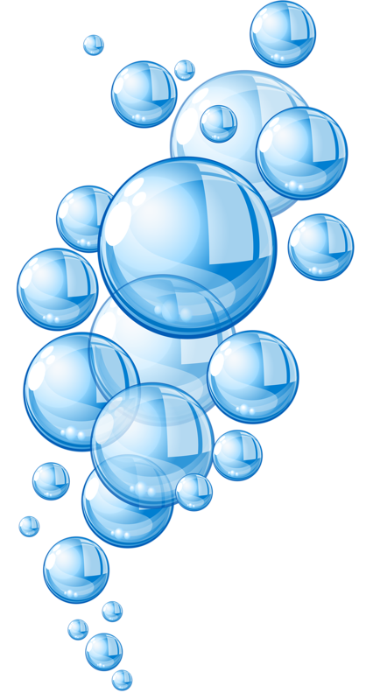


KTUTS
CHÀO
TẠM
BIỆT
KTUTS

